Slide 1

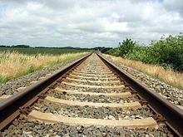

Slide 2


Mengikat rel, sehingga lebar sepur terjaga
Meneruskan beban dari rel ke lapisan balas
Menumpu batang rel agar tidak melengkung ke bawah saat dilewati rangkaian KA

Slide 3

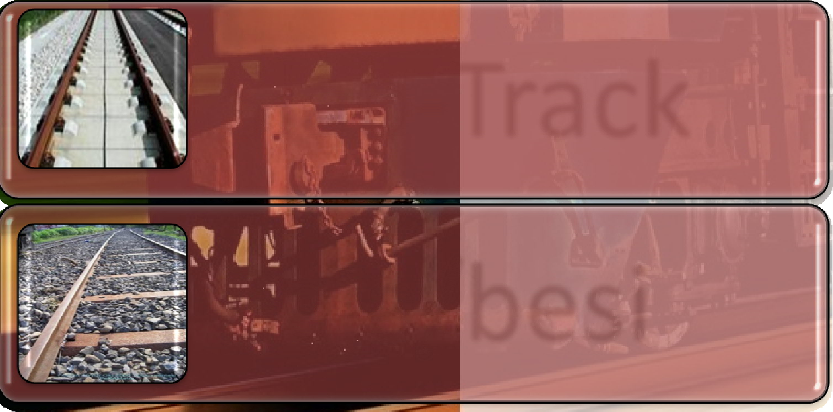
Tergantung:
Kayu Beton
S
Karakteristik beban
Umur rencana
Kondisi subgrade
Harga

Slide 4
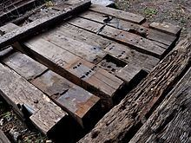


Bantalan kayu harus memenuhi syarat-syarat sebagai berikut :
  Kayu harus tua, sehat, utuh, dan tidak boleh mengandung kambium.
  Kayu tidak boleh mengan dung bekas dahan (mata kayu).

Slide 5
Keuntungan:
  Lebih nyaman,
  mudah diperoleh
  Mudah dibentuk
  Elastis
Kerugiannya
  Cepat rusak
  Penambat menjadi kurang kuat
  Sekarang relatif mahal

Slide 6


Untuk memperpanjang umur bantalan, antara rel dan bantalan harus dipasang pelat andas.
Jenis kayu yang dapat dipakai: kayu besi, kayu jati.

Slide 7
Persyaratan mutu, kekuatan dan keawetan kayu
Kayu utuh, padat , tidak bermata, tidak ada bekas ulat dan tidak ada tanda mulai lapuk.
Kadar air maksimum 25 %
Bantalan kayu terbuat dari kayu mutu A dengan kelas kuat/ awet I atau I

Slide 8
Persyaratan kayu mutu A
Kayu harus kering udara
Besar mata kayu tidak melebihi ¹/₆ lebar bantalan (atau lebih dari 3,5 cm)
Bantalan tidak boleh mengandung sisi lengkung yang lebih besar daripada ¹/₁₀ tinggi dan ¹/₁₀ lebar bantalan
Miring arah serat (tg α) tidak lebih dari 1/10
Retak arah radial tidak boleh lebih dari ¼ tebal bantalan dan retak-retak menurut lingkaran tumbuh tidak melebihi ¹/₅ tebal bantalan.

Slide 9
Nama Perdagangan | Kelas Kuat | Kelas Awet
Merbau | I - II | I – II
Ulin, Borneo, Kayu Besi | I | I
Sawo Kecik | I | I
Berumbung Gerunggang | I – II | II
Jati | II | I – II
Sonokeling | II | I

Slide 10
Umur Bantalan
Umur kelas awet I = 8 tahun dan umur kelas awet II = 5 tahun, pada kondisi terbuka dan berhubungan dengan tanah lembab, tidak ada serangan rayap dan bubuk kayu.

Slide 11
Ukuran Bantalan
Jalan Lurus :
Jembatan :
200 x 22 x 13 (cm)
180 x 22 x 20 (cm)
Bentuk penampang melintang bantalan kayu harus berupa empat persegi panjang pada seluruh tubuh bantalan

Slide 12
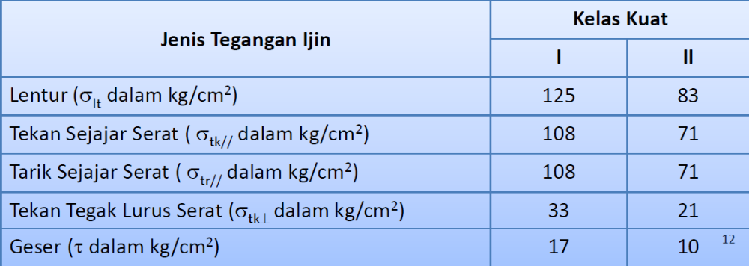
Syarat Kekuatan Bantalan
Kelas Kayu | Momen Maksimum (kg.m)
I II | 800 530

Slide 13
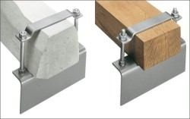
Perkuatan bantalan kayu pada rel panjang
  Tahanan balas dalam menahan gaya sentrifugal di lengkungan dan gaya tekuk pada rel panjang adalah dari gesekan di sisi , bawah dan ujung bantalan.
  Maka kekuatan balas dapat diperbesar dengan memperluas permukaan bantalan → sleepers anchor

Slide 14
Kerusakan bantalan kayu
  Kayu melapuk → kekuatan menurun
  Penambat kendor, akibat repetisi beban
  Susut kayu

Slide 15
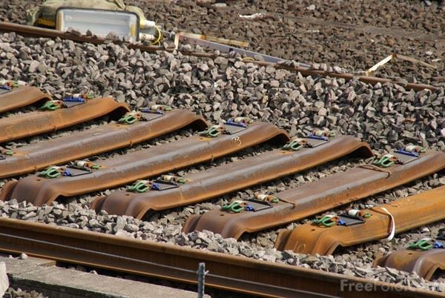


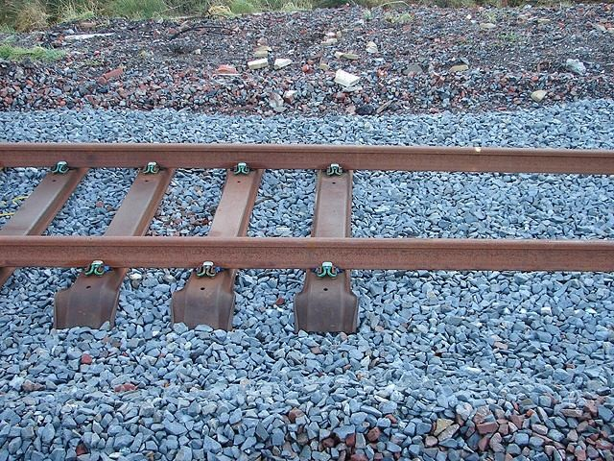
Kelebihan
  Tahan lama
  Ringan, mudah diangkut/ dipasang
  Lebih kuat menahan beban
Kekurangan
  Dibanding bantalan kayu dan beton, bentuk penampang bantalan besi kurang stabil secara vertikal, lateral, maupun longitudinal
  Beratnya kecil, sehingga gaya gesek antara permukaan bantalan dgn balas juga kecil → tidak bisa utk jalur yang cepat, dan rel panjang
  Korosif
– mahal
15

Slide 16
Dimensi bantalan di jalur lurus:
Panjang : 2000 mm
Lebar Atas :
144 mm
232 mm
Lebar Bawah :
Tebal Baja : minimal 7 mm

Slide 17
Syarat Kekuatan
Bantalan Besi Bagian Tengah dan Bawah harus mampu menahan momen 650 kg-m.
Tegangan ijin bantalan besi 1600 kg/cm ² sehingga momen tahanan bantalan besi minimal 40,6 cm³

Slide 18
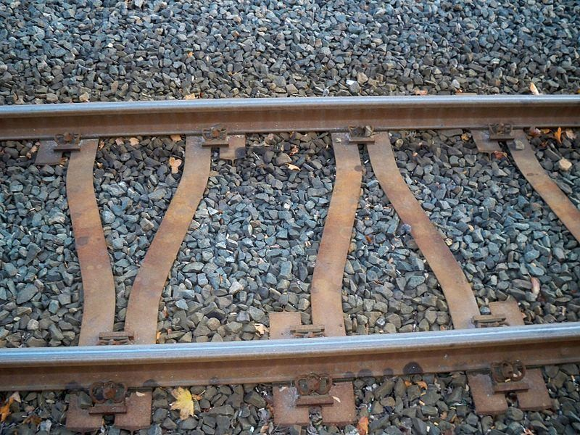
Salah satu kelemahan bantalan besi adalah pada stabilitas lateral, shg tidak bisa dipakai pada rel panjang menerus
Dapat diatas dengan anchoring devices/safety cap (spt pd bantalan kayu)
Atau dengan mengubah bentuk bantalan → Y-sleepers

Slide 19


Terbuat dari beton tulangan pra- tegang
Perlu dibuatkan angker penambat

Slide 20
Kelebihan
  Memiliki daya tahan yang tinggi
  Tahan terhadap cuaca dibandingkan dengan bantalan kayu
  Lebih ekomonis, karena bisa tahan sampai 20 tahun
  Berat sendiri cukup besar (160-200 kg). Lebih kuat untuk menahan tekanan beban kereta, gaya vertikal, lateral maupun longitudinal → cocok untuk lalulintas kecepatan tinggi , dan tonase berat
  Pemeliharaan rendah
  Komponen lebih sederhana

Slide 21
Kekurangan
  Harga bahan bantalan yang mahal
  Memerlukan ketelitian yang cukup tinggi sehingga membutuhkan tenaga ahli
  Lebih kaku, sehingga getaran yang ada cukup terasa

Slide 22





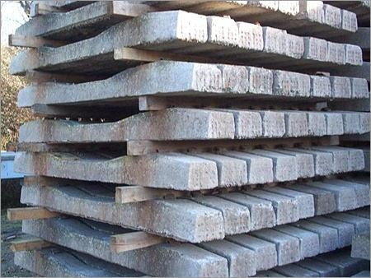
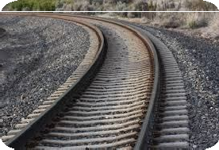
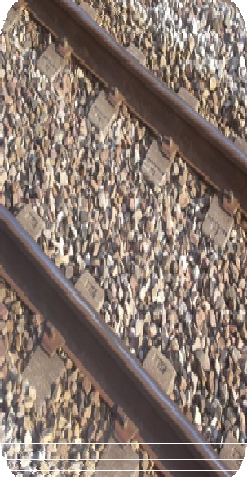
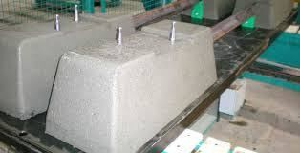
Monoblock
Proses posttension
Proses pretension
Bi-block / twin block

Slide 23
Cara penarikan kabel
Pre Tension
Misal : WIKA, Adhi Karya, BSD, Bv 53
(Jerman), Dow-Mac (Inggris).
Post Tension
Misal : B 55 (Jerman), Franki Bagon
(Belgia).
Pada proses pretension, penyaluran kabel melalui tegangan geser antara kabel dan beton sedangkan proses post tension melalui sistem penjangkaran di ujung kabel.

Slide 24
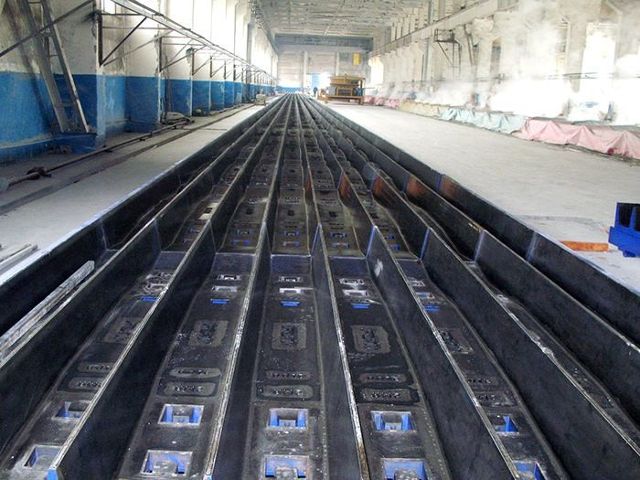






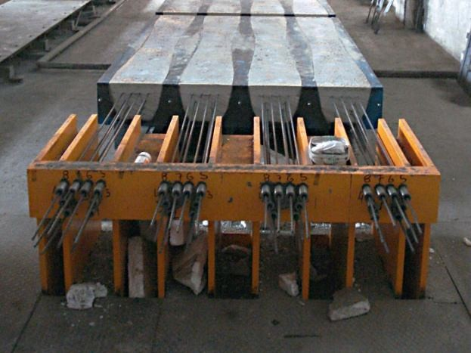
1.Longline Production
Kabel pratekan sepanjang 600 m ditegangkan
Shoulder penambat diposisikan
Penggetaran dan curing
Cor
Setelah keras dan kuat, dipotong 2 meter-an
24

Slide 25
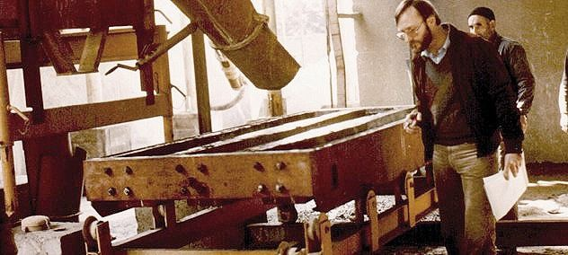
2. Thosti Production
Bantalan dicetak dalam mangkuk cetakan 2 meteran
Terdiri 2 buah bantalan
Cor
Kabel ditegangkan
Penggetaran dan curing (1 hari)
Dilepas dari cetakan
25

Slide 26
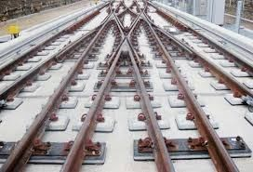



Bantalan slab adalah suatu bantalan yang langsung menjadi satu dengan badan jalan yang dicor dalam bentu slab
•

Slide 27
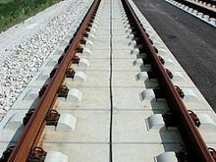
Kelebihan:
•
Perawatan mudah
Kualitas sangat tinggi
Lebih nyaman
Digunakan untuk lintasan kereta cepat dan frekuensi arus tinggi

Slide 28
Kekurangan:
•
Mahal
Perlu tenaga ahli untuk pengerjaannya
Memerlukan ketelitian yang tinggi

Slide 29
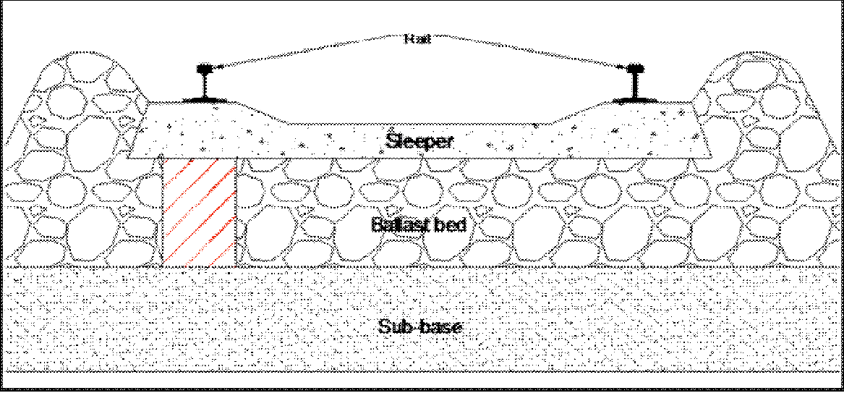




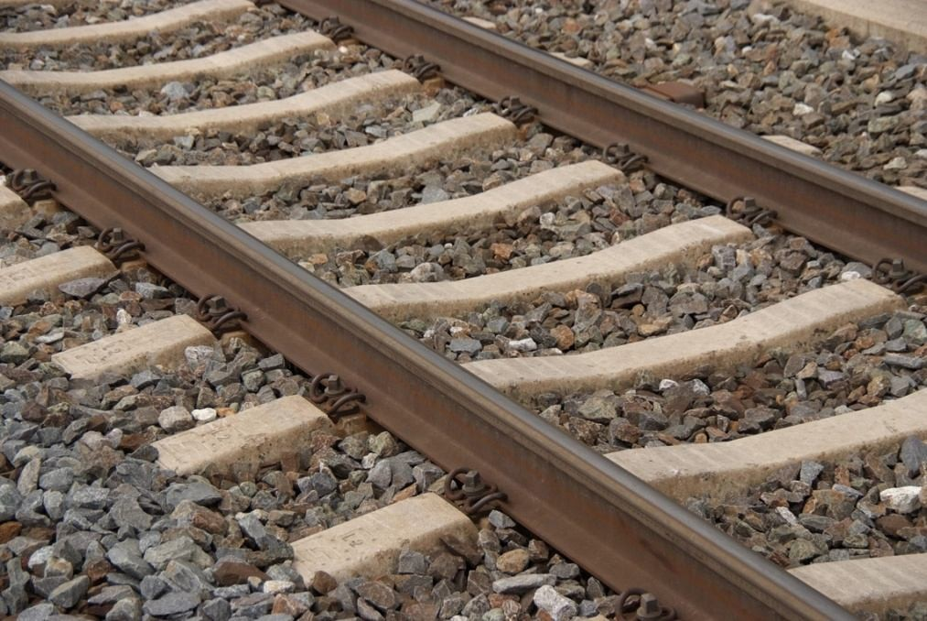
Posisi bantalan harus tertanam pada balas sehingga stabil terhadap kemungkinan geser kesamping atau ke arah longitudinal

Slide 30
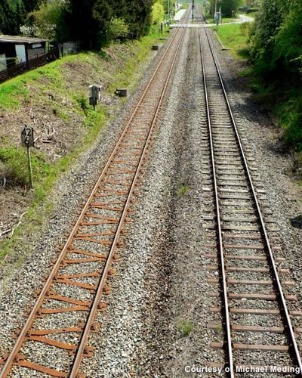

Jarak bantalan tergantung pada
  Tipe, potongan melintang dan kekuatan rel
  Jenis dan kekuatan bantalan
  Balas
  Beban gandar, volume, dan kecepatan kereta

Slide 31
Jarak bantalan di Indonesia
60 cm pada lintasan lurus (1667 per km)
60 cm (diukur pada rel luar) pada tikungan
Jarak ini berubah pada posisi sambungan rel

